Slide 1


10ème édition L’impact des pesticides sur notre santé
Diaporama réalisé par l’équipe de

Slide 2
SOMMAIRE
1/ Qu’est ce qu’un pesticide ?
2/ Utilisation des pesticides
3/ Conséquences des pesticides sur la santé
4/ Cancers et pesticides
5/ Parkinson et pesticides
6/ Neurotoxique et pesticides
7/ Des pesticides dans le corps
8/ Pesticides chez l’enfant
9/ Problème d’infertilité
10/ Diabète et pesticides

Slide 3
Qu’est qu’un pesticide ?
Etymologie : pesticides sont des substances dont la terminaison du nom en « cide » indique qu’ils ont pour fonction de tuer des êtres vivants.
Un pesticide à pour vocation d’éliminer ce qu’on appelle les « ravageurs ». Ce sont des plantes, des insectes ou des champignons qui peuvent défavoriser la pousse et la santé de certaines plantes.
Différentes catégories de pesticides :
Les insecticides : ayant pour objectif l’élimination des insectes
Les fongicides : qui éradiquent les champignons
Les herbicides : qui détruisent les « mauvaises herbes
Et autres pesticides tels que les taupicides, les parasiticides…

Slide 4
Utilisation des pesticides
Avec 62700 tonnes de matières actives utilisées par an, la France est, de loin, le premier utilisateur européen
Milieu agricole : 90% des consommations nationales de pesticides
Collectivités locales : entretien des voiries et des espaces verts
Ménage : entretien des jardins et éliminations des nuisibles (souris, insectes, cafards, blattes, etc…)
CONSEQUENCES : Lors de la pulvérisation 25 à 75 % des quantités de pesticides appliquées partent dans l’atmosphère.

Slide 5
Conséquence des pesticides sur la santé
L'Organisation Mondiale de la Santé (OMS) a estimé qu'il y a chaque année dans le monde 1 million de graves empoisonnements par les pesticides, avec quelque 220 000 décès.
En France, la Mutualité Sociale Agricole (M.S.A) a trouvé des effets indésirables chez près d'un manipulateur sur 6 lors d'enquêtes portant sur une année d'utilisation professionnelle de pesticides

Slide 6
Conséquences des pesticides sur la santé
Problèmes d’infertilités ou de développement.
Certains types de cancers.
Des déficits immunitaires.
Perturbation du développement neurologique et comportemental
Perturbation du métabolisme : diabète, obésité, …

Slide 7
Pesticides dans le corps
Une étude espagnole réalisée en 2007 montre que 100% de 308 femmes enceintes suivies, ayant ensuite donné naissance à des enfants en bonne santé entre 2000 et 2002, on a trouvé au moins un type de pesticide dans le placenta. Le placenta de ces femmes contenait en moyenne 8 substances chimiques différentes, et parfois jusqu’à 15.
Source :«Maternal-child exposure via the placenta to environmental chemical substances with hormonal activity», M. Lopez Espinosa, université de Grenade, Espagne. 2007.
Une étude réalisée en 1998 en Australie montre que sur 44 échantillons analysés de méconium on trouve en moyenne 3 pesticides chez chaque bébé (de 1 à 6)

Slide 8
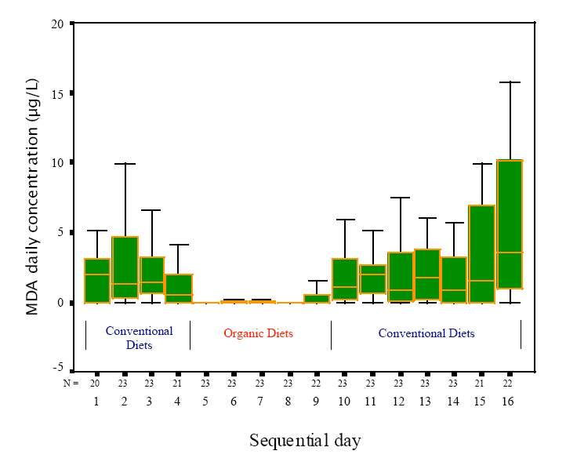
Pesticides chez l’enfant
Influence de l’introduction d’une alimentation biologique sur le niveau de résidus d’insecticides organophosphorés dans les urines d’enfants

Slide 9
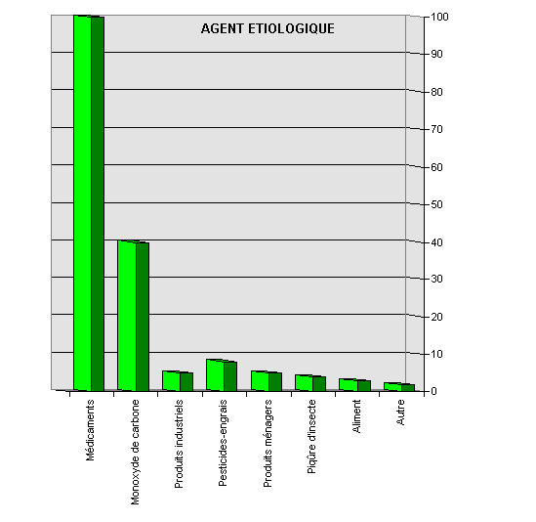
Pesticide dans nos maisons
L’intoxication domestique par les pesticides est un facteur de risque important - 4,6 % des cas d’intoxications selon le centre anti-poisons de Lille.

Slide 10
Cancers et pesticides
1 homme sur 2 et 1 femme sur 3 contractent un cancer en France !
source : Fonds mondial de recherche contre le cancer
En 2009, une étude Brézilienne dénonce la relation entre le chiffre de vente des pesticides par pays et du nombre de cancéreux.
sources : environment health mai 2009 Pesticide sales and adult male cancer mortality in Brazil
En 2007, suite à l’affaire Marchal, la justice Française reconnaît certains pesticides comme étant cancérigène.
source : article l’Express « cancer des pesticides » 05/01/07

Slide 11
Cancer et pesticides
Depuis une vingtaine d’années des dizaines d’études épidémiologiques menées aux USA et ailleurs montrent que les utilisateurs de pesticides sont plus souvent atteints par certains cancers (estomac, prostate, vessie, cerveau, lèvres, LNH, leucémies, …) que la population générale. L’augmentation du risque va de + 1,1 à 7.
A ce jour en Europe 92 substances actives pesticides sont classées cancérigènes possibles ou probable soit par l’UE ou l’Agence de Protection de l’Environnement des Etats Unis (USEPA) comme : 2,4-D, Aminotriazole, Bifenthrine, Carbaryl, Carbendazime, Cyproconazole, Dichlorvos, Dicofol, Diuron, Etofenprox….

Slide 12
Cancer et pesticides
Le risque de leucémie chez l’enfant est associé à l’exposition de la
mère aux pesticides pendant la grossesse: Résultats de 31 études
épidémiologiques publiées entre 1950 et 2009 étudiant le lien entre les
leucémies chez l’enfant et l’exposition des parents aux pesticides.
Donald Wigle et al., «A Systematic Review and Meta-analysis of Childhood Leukemia and
Parental Occupational Pesticide Exposure» Environmental Health Perspectives, vol 117, n°
5, mai 2009
Une étude française montre que l’utilisation par des femmes
enceintes d’insecticides ménagers engendre un doublement
du risque pour l’enfant à venir de développer une leucémie
ou un lymphome
Household exposure to pesticides and risk of childhood acute leukaemia. F Menegaux, A
Baruchel, Y Bertrand, B Lescoeur, G Leverger, B Nelken, D Sommelet, D He´mon, J Clavel.
Occup Environ Med 2006 et Household Exposure to Pesticides and Risk of Childhood
Hematopoietic Malignancies: The ESCALE Study (SFCE), 2007

Slide 13
Parkinson, Alzheimer et pesticides
Une étude américaine de 2009 montre qu’une exposition dans un rayon de 500m de la zone d’utilisation des pesticides Maneb et Paraquat augmente en moyenne de 75% le risque de développer la maladie de Parkinson. Pour les jeunes, ce risque est multiplié par 2,27 !
source : Dr. Sadie Costello, Department of Environmental Health Sciences, School of Public Health, University of California, Berkeley. Sept 08
chez des agriculteurs hommes utilisant des pesticides, le risque de développer la maladie de Parkinson était multiplié par 5.6 et celui de développer la maladie d’Alzheimer multiplié par 2.4 par rapport à des groupes non exposés à des pesticides(7) !
Source : Baldi & al.

Slide 14
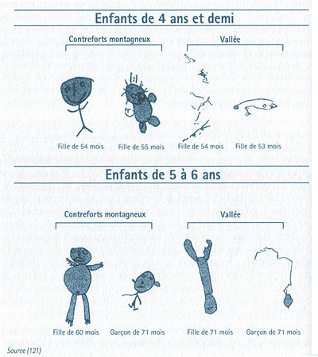
Neurotoxique et pesticides
De faibles quantités de pesticides peuvent altérer les fonctions et le développement du système nerveux, chez le fœtus, l’enfant et l’adulte.
De nombreux pesticides utilisés en Europe présentent un risque potentiel d’affecter le développement cérébral des fœtus humains, révèle une étude publiée dans Environnemental Health
Illustration d’impact de pesticides neurotoxique sur le développement intellectuel des enfants

Slide 15
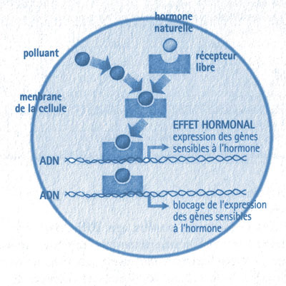
Perturbateurs endocriniens et pesticides
A ce jour 127 substances actives autorisées en Europe sont soupçonnées d’être des perturbateurs endocriniens dont le fameux désherbant Round Up.
De nombreuses substances actives autorisées au jardin sont soupçonnées d’être des perturbateurs endocriniens : Aminotriazole,Bifenthrine, Deltamethrine, Mancozèbe, Manèbe,Métribuzine…
Illustration

Slide 16
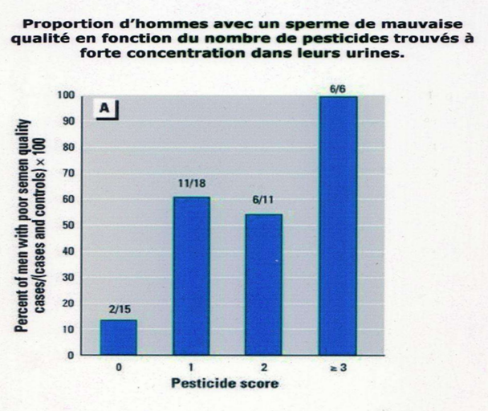
Problèmes d’infertilité et pesticides

Slide 17
Problèmes d’infertilité et pesticides
Les problèmes de fertilité, lors d’une exposition aux pesticides,
touche aussi bien les femmes que les hommes.
Une étude américaine a fait le lien entre une mauvaise qualité du
sperme et le nombre de résidus de pesticides trouvés dans les urines.
Plus il y a de pesticides, moins le sperme est de bonne qualité.
Semen Quality In Relation to Biomarkers of Pesticide Exposure, Swan et al.
EHP 111:1478-1484, 2003
Une étude menée sur une population de femmes canadiennes ayant des
problèmes de fertilité montre que le facteur prédominant réside dans la
préparation/application d’herbicides (27 fois plus de risques), risque
bien plus élevé que l’âge du partenaire (4,5 fois ) ou encore le surpoids
(3,5 fois).
« Risk factors for female infertility in an agricultural region », Greenlee
AR, Arbuckle TE, Chyou PH, Epidemiology. 2003 Jul;14(4):429-36.

Slide 18
Diabète et pesticides
Les utilisateurs professionnels de pesticides qui ont employé des pesticides chlorés pendant plus de 100 jours durant leur vie ont un risque accru de diabète.
7 produits en particulier augmente les risques de diabète : aldrine, chlordane, heptachlor, dichlorvos, trichlorfon, alachlore et cynazine
Les personnes ayant utilisées plus de 10 fois le pesticide Trichlerfon ont 2,5 fois plus de risque de devenir diabétique.
Source : Montgomery MP, Kamel F, Saldana TM, Alavanja MCR, Sandler DP.
Incident diabetes and pesticide exposure among licensed pesticide applicators: Agricultural Health Study 1993 – 2003, Amer J Epidemiol, 2008;167:1235-46.

Slide 19

Pour plus d’informations
www.generations-futures.com
www.semaine-sans-pesticides.com
Contact :
contact@semaine-sans-pesticides.fr

